Slide 1
Общие сведения о сетевых операционных системах
Операционные системы
занятие 19
1. Понятие сетевой ОС
2. Структура сетевых операционных систем
3. Классификация сетевых ОС по серверным функциям и по масштабу сети

Slide 2
Понятие сетевой ОС
Операционная система (ОС) – это комплекс программных средств для организации взаимодействия с пользователями, прикладными программами, аппаратными средствами и управления ресурсами компьютера
Компьютерная сеть — это набор компьютеров, связанных коммуникационной системой и снабженных соответствующим программным обеспечением, позволяющим пользователям сети получать доступ к ресурсам этого набора компьютеров

Slide 3
Специфика сетевой ОС: использование аппаратных средств подключения к сети (сетевые адаптеры, модемы) и обеспечение доступа к ресурсам сети (устройствам, информации, приложениям)
Сетевая операционная система позволяет пользователю работать со своим компьютером как с автономным и добавляет к этому возможность доступа к ресурсам других компьютеров сети
Сетевой ОС называется программа или совокупность программ, посредством которых можно организовать управление работой компьютерной сети и доступ ее пользователей к определенным файлам и ресурсам

Slide 4
Структура сетевых ОС
Средства управления локальными ресурсами компьютера;
Средства предоставления локальных ресурсов и услуг в общее пользование - серверная часть (сервер);
Средства запроса доступа к удаленным ресурсам и услугам и их использования - клиентская часть (клиент);
Коммуникационные средства
В зависимости от функций, возлагаемых на компьютер, в его ОС может отсутствовать либо клиентская, либо серверная части

Slide 5
Средства управления локальными ресурсами компьютера
Выполняют те же функции, что и локальная (несетевая) операционная система
ОСНОВНЫЕ ФУНКЦИИ ОПЕРАЦИОННЫХ СИСТЕМ:
управление устройствами;
управление памятью;
управление данными;
управление процессами

Slide 6
Средства предоставления локальных ресурсов и услуг в общее пользование - серверная часть (сервер)
блокировка файлов и записей, что необходимо для их совместного использования;
ведение справочников имен сетевых ресурсов;
обработка запросов удаленного доступа к собственной файловой системе и базе данных;
управление очередями запросов удаленных пользователей к своим периферийным устройствам

Slide 7
Средства запроса доступа к удаленным ресурсам и услугам - клиентская часть (клиент)
Выполняет распознавание и перенаправление в сеть запросов к удаленным ресурсам от приложений и пользователей, при этом запрос поступает от приложения в локальной форме, а передается в сеть в другой форме, соответствующей требованиям сервера

Slide 8
Понятие редиректора
Редиректор - это программа, входящая в клиентскую часть и предназначенная для перехвата запросов, поступающих от пользователей и от других программ, и перенаправление их в ту или иную среду
Редиректор перехватывает все запросы, поступающие от приложений.
Если выдан запрос к ресурсу данного компьютера, то он переадресовывается соответствующей подсистеме локальной ОС, если же это запрос к удаленному ресурсу, то он перенаправляется в сеть

Slide 9
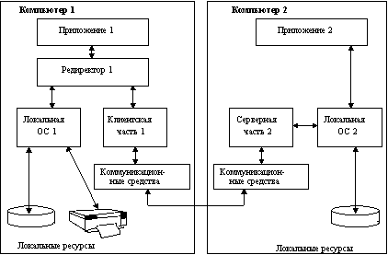
Пример: компьютер 1 – «чистый» клиент, компьютер 2 – «чистый» сервер

Slide 10
Коммуникационные средства ОС
формирование сообщений;
разбиение сообщения на части (пакеты, кадры);
преобразование имен компьютеров в числовые адреса;
организация надежной доставки сообщений;
определение маршрута в сложной сети
Правила взаимодействия компьютеров при передаче сообщений по сети фиксируются в коммуникационных протоколах, таких как Ethernet, Token Ring, IP, IPX и др

Slide 11
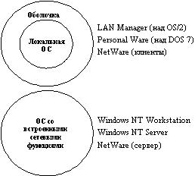
Два подхода к построению сетевых ОС
вариант 1: сетевая оболочка (надстройка над локальной ОС);
вариант 2:
ОС со встроенными сетевыми функциями

Slide 12
Функции сетевых ОС
1) Обеспечение доступа к имеющимся в сети файлам и ресурсам (например, принтерам).
2) Обеспечение взаимодействия между узлами сети, обеспечение передачи сообщений и/или предоставление услуг электронной почты.
4) Организация межпрограммного взаимодействия.
5) Обработка запросов, поступающих от приложений и пользователей сети.
6) Перенаправление запросов на соответствующие узлы сети.

Slide 13
Одноранговые сетевые ОС и ОС с выделенными серверами
Сети делятся на два класса: одноранговые и двухранговые. Последние чаще называют сетями с выделенными серверами
Если выполнение каких-либо серверных функций является основным назначением компьютера, то такой компьютер называется выделенным сервером
на выделенных серверах устанавливают ОС, специально оптимизированные для выполнения серверных функций

Slide 14
Одноранговые сетевые ОС и ОС с выделенными серверами
Выделенный сервер не принято использовать в качестве компьютера для выполнения текущих задач, не связанных с его основным назначением
Сеть с выделенным сервером функционально не симметрична: аппаратно и программно в ней реализованы два типа компьютеров – одни ориентированы на выполнение серверных функций и работают под управлением специализированных серверных ОС, а другие - в основном выполняют клиентские функции и работающие под управлением соответствующего этому назначению варианта ОС

Slide 15
Одноранговые сетевые ОС и ОС с выделенными серверами
В одноранговых сетях отсутствует специализация ОС в зависимости от преобладающей функциональной направленности - клиента или сервера
В одноранговых сетях все компьютеры равны в правах доступа к ресурсам друг друга
В таких сетях на всех компьютерах устанавливается одна и та же ОС, которая предоставляет всем компьютерам в сети потенциально равные возможности

Slide 16
Многопроцессорные сетевые ОС
ПОВТОРЕНИЕ ПРЕДЫДУЩЕГО ЗАНЯТИЯ:
По способу организации вычислительного процесса многопроцессорные ОС делятся на симметричные и асимметричные.
Асимметричная ОС целиком выполняется только на одном из процессоров системы, распределяя прикладные задачи по остальным процессорам
Симметричная ОС полностью децентрализована и использует весь пул процессоров, разделяя их между системными и прикладными задачами

Slide 17
Многопроцессорные сетевые ОС
Специфика сетевой ОС проявляется в том, каким образом она реализует сетевые функции: распознавание и перенаправление в сеть запросов к удаленным ресурсам, передача сообщений по сети, выполнение удаленных запросов
При реализации сетевых функций возникает комплекс задач, связанных с распределенным характером хранения и обработки данных в сети: ведение справочной информации о всех доступных в сети ресурсах и серверах, адресация взаимодействующих процессов, обеспечение прозрачности доступа, тиражирование данных, согласование копий, поддержка безопасности данных

Slide 18
Классификация сетевых ОС по масштабу сети
Сети отделов - используются небольшой группой сотрудников, решающих общие задачи. Главная цель сети отдела является разделение локальных ресурсов (приложения, данные, принтеры и модемы). Сети отделов обычно не разделяются на подсети
Сети кампусов - соединяют несколько сетей отделов внутри отдельного здания или внутри одной территории предприятия. Сервисы такой сети включают взаимодействие между сетями отделов, доступ к базам данных и т.д.

Slide 19
Классификация сетевых ОС по масштабу сети - 2
Сети предприятия (корпоративные сети) - объединяют все компьютеры всех территорий отдельного предприятия. Они могут покрывать город, регион или даже континент. В таких сетях пользователям предоставляется доступ к информации и приложениям, находящимся в других рабочих группах, других отделах, подразделениях и штаб-квартирах корпорации

Slide 20
Обзор сетевых ОС
Novell Netware
Один или несколько выделенных серверов подключаются к сети и предоставляют для совместного использования своё дисковое пространство в виде «томов».
Для серверной части своих ОС Novell разработала специализированную операционную систему, оптимизированную на файловые операции и использующую все возможности, предоставляемые процессорами Intel x386 и выше.
Выделенный файл-сервер не может использоваться в качестве рабочей станции

Slide 21
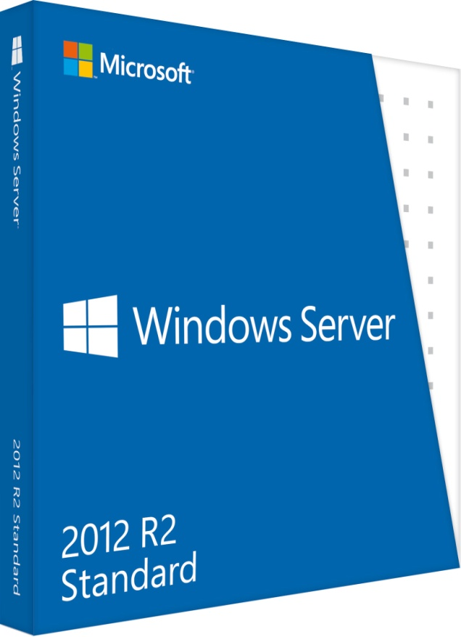
Обзор сетевых ОС
Windows Server
Система Windows Server является универсальной платформой, на которой реализованы практически все сетевые службы.
Windows Server 2012 (кодовое имя «Windows Server 8»). Была выпущена 4 сентября 2012

Slide 22
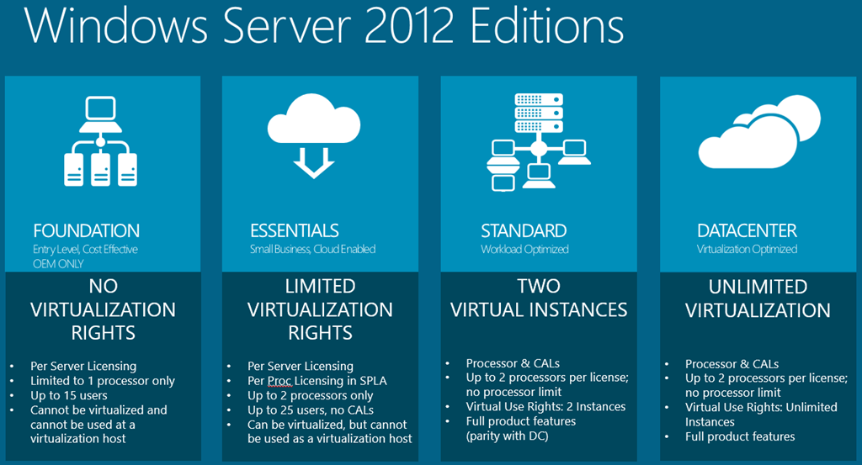
Foundation – до 15 пользователей
Essentials – до 25 пользователей
Standard – стандартная система
Datacenter - Самый производительный Windows-сервер. Способна работать с большими объемами оперативной памяти — до 64 Гбайт на процессорах х86 и до 512 Гбайт на процессорах Itanium. Минимальное количество процессоров для работы Datacenter Edition — 8, максимальное — 32.

Slide 23
Установка, настройка и использование системы Windows Server зависит от тех задач, которые должна выполнять конкретная инсталляция. Типовые задачи системы корпорация Microsoft объединила в виде т.н. "ролей" сервера:
файловый сервер;
сервер печати;
сервер приложений;
почтовый сервер;
сервер терминалов;
сервер удаленного доступа/сервер виртуальной частной сети;
служба каталогов;
DNS-сервер; DHCP-сервер;
сервер потокового мультимедиа.

